Slide 1
Huostaanoton jälkeenkin vanhemmuus VOI KUKKIA
VOIKUKKIA-VERTAISTUKIRYHMÄ
Sinulle vanhempi, joka olet kohdannut lapsesi sijoituksen tai huostaanotto
Omasta lapsesta luopuminen, tapahtuipa se millä tavalla tahansa on hyvin vaikea asia ja vaikuttaa elämässä paljon. Elämän vaikeissa asioissa auttaa, kun saa jakaa ja kuulla toisten tunteita ja kokemuksia - tulla kuulluksi ja kuunnella. Tieto siitä, että saman kokeneita on muitakin, auttaa jaksamaan.
VOIKUKKIA-vertaistukiryhmä
Suljettu ryhmä eli osallistujat ovat samat läpi ryhmän
Ryhmässä yleensä 4-8 vanhempaa
Ohjaajina on 2 ammattilaista, joista ainakin toinen on käynyt VOIKUKKIA-ohjaajakoulutuksen. Usein ryhmissä on myös koulutettu vertaisohjaaja
Ryhmät tapaavat säännöllisesti noin 10 kertaa
Yksi ryhmätapaaminen kestää parisen tuntia
Tapaamiskerroilla käsitellään eri teemoja, tilaa on myös ryhmän omille toiveille
Ryhmässä käsiteltäviä aiheita
Tutustuminen ja yhteiset toimintatavat
Vanhempien kertomukset lapsen sijoituksesta
Vanhemman kriisi ja kokemukset lapsen sijoituksesta
Lapsen erokriisi
Yhteydessä lapseen, lastensuojeluun ja sijaishuoltopaikkaan
Vertaisohjaajan selviytymistarina tai jokin muu teema
Vanhemmuus lapsen sijoituksen jälkeen
Omat voimavarat ja jaksaminen
Tulevaisuuden näköalat
Lisätietoja ryhmästä saat ryhmänohjaajilta

Slide 2
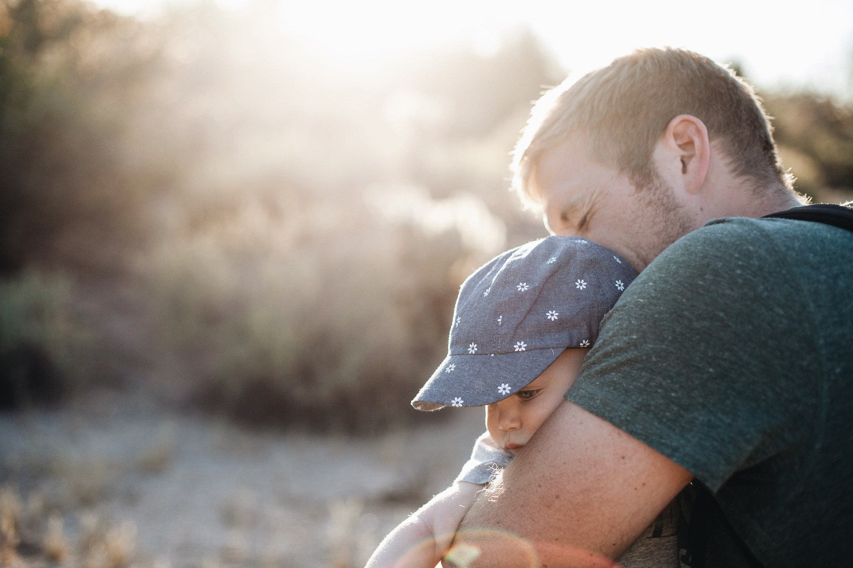
VOIKUKKIA-
vertaistukiryhmä
Ryhmän tavoitteena on vanhemman oman elämän
ja selviytymisen tukeminen ja vanhemmuuden
vahvistuminen sekä sitä kautta myös lasten hyvinvoinnin lisääntyminen.
Voimaa vertaistuesta
Vertaistukiryhmän voima on siinä, että omasta tilanteesta ja kokemuksista saa keskustella sellaisten ihmisten kanssa, jotka ovat kokeneet saman. Toisten kokemuksista oppii ja muita kuuntelemalla ja tukemalla löytää myös itse uusia voimia. Ryhmään osallistuminen vaatii rohkeutta mutta myös palkitsee. Alla on esimerkkejä vanhempien kokemuksista ryhmästä.
”Erittäin hyvä "kurssi" mielenkiintoisaa keskustelua joka kerta. Antoi enemmän kuin luulin alussa.”
”Kovin vähän tulee aiheesta puhuttua missään. Täällä tuli puhuttua ja kuunneltua.”
”Sai puhua asioista, niiden aiheuttamista tunteista ja tulla kuulluksi ja ymmärretyksi.”
Ennakkotapaaminen
Ryhmän ohjaajat tapaavat kaikki ryhmästä kiinnostuneet vanhemmat ennakkoon henkilökohtaisesti ja kertovat ryhmästä sekä haluavat kuulla vanhemman omia ajatuksia ja odotuksia. On myös tärkeää tutustua ennen ryhmän alkamista. Ennakkotapaamisessa ja ryhmässä käsitellyt asiat ovat luottamuksellisia.
Kokoontumiset xx kertaa, joka toinen viikko, klo 17 – 19
Päivämäärät xx.xx., xx.xx, xx.xx, xx.xx, xx.xx., xx.xx., xx.xx., xx.xx., xx.xx. Paikka Ryhmäkuja 1, Mikkeli/ Ryhmätalo, 4 krs., huone 5.
Ilmoittautuminen Ota yhteyttä alla ohjaajiin puhelimitse tai sähköpostitse.
Minna Mallikas Oili Ohjaaja Veera (Vertaisohjaaja)
sosiaaliohjaaja, kuntaX, diakoni, srkX vanhempi
VOIKUKKIA-ohjaaja VOIKUKKIA-ohjaaja VOIKUKKIA-vertaisohjaaja
puh. 040 123 4567 puh. 050 765 4321 puh. 044 112 3344
minna.mallikas@netti.fi oili.ohjaaja@netti.fi veera.vertaisohjaaja@netti.fi

